Slide 1
کار در محیط اسکای روم ویژه دبیران

Slide 3
مقدمه
با فراگیر شدن ارتباطات آنلاین و اهمیت برگزیدن بهترین شیوه تدریس برای دبیران در محیط مجازی ، استفاده از محیط مناسب و کارا بسیار ضروری می باشد.
اسکای روم مجموعه کاملی از ابزارهای ارتباطی را برای دبیران فراهم می کند.
از مهمترین امکانات موجود در اسکای روم:
1-ارتباط آنلاین با دانش آموز( صوتی و تصویری)
2- تخته سیاه
3- نمایش فایل های آموزشی در قالب فایل های پاورپوینت و pdf
3- اشتراک دسکتاپ
4-پخش مستقیم فیلم

Slide 4
جهت کار با اسکای روم یک آدرس اینترنتی (که آدرس کلاس مجازی می باشد) و همچنین نام کاربری و کلمه عبور به شما به عنوان دبیر داده می شود برای مثال:
https://www.skyroom.online/ch/school/class1
نام کاربری: teacher1
کلمه عبور:123456

Slide 5
آدرس اینترنتی داده
شده را در این قسمت
از مرورگر خود تایپ ، یا جایگذاری
نمایید
نکته) بهتر از از لپ تاپ و با مرورگر کروم بروز شده ( نسخه های جدید و اخیر) استفاده نمایید.

Slide 6
بعد از ورود به سایت با آدرس مورد نظر( حتما از طریق همان آدرس وارد شوید و از جستجو در گوگل بپرهیزید) صفحه زیر برای شما به نمایش در می آید.

Slide 7
نام کاربری و کلمه عبور( گذره واژه) را وارد نمایید و دکمه ورود را کلیک نمایید.
اعداد و حروف را حتما باید به صورت انگلیسی وارد نمایید

Slide 8
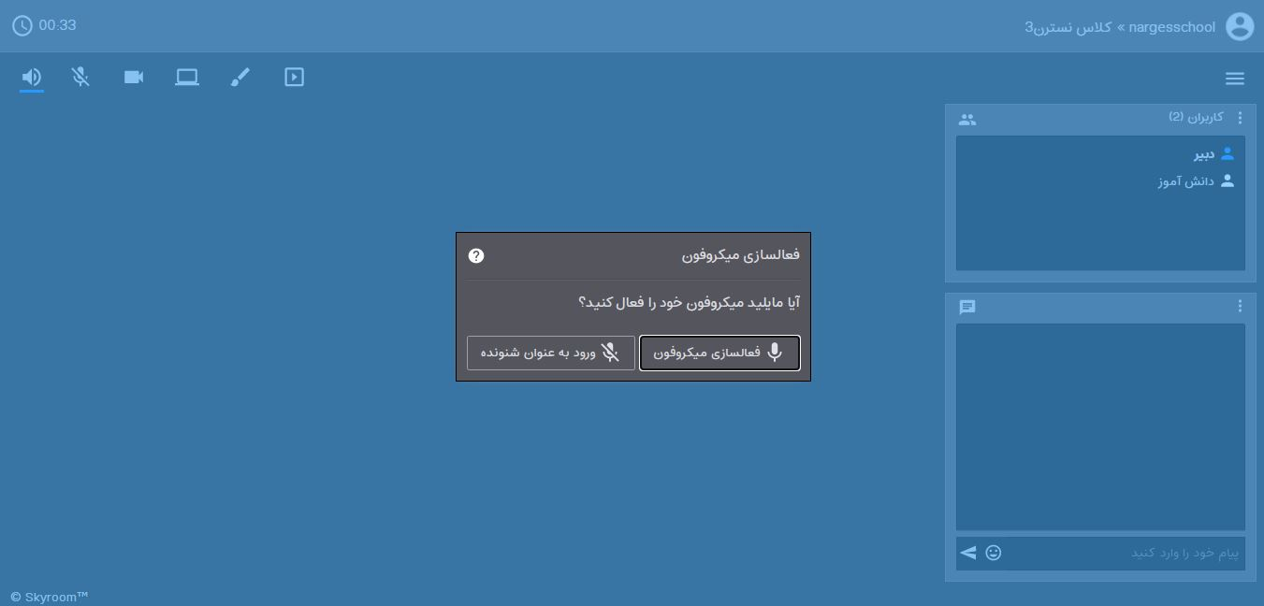
بعد از ورود با چنین صفحه و پیغامی رو به رو خواهید شد
دکمه فعال سازی میکروفن را انتخاب نمایید

Slide 9
هم اکنون محیط اسکای روم را مشاهده می نمایید
نام شما در این قسمت دیده می شود.
آبی رنگ بودن آیکون شما به این معنی است که دسترسی کامل(اپراتور) به محیط اسکای روم را دارید
همچنین در این بخش سایر افراد در کلاس را مشاهده می نمایید.
دانش آموزان به رنگ سفید می باشدو دسترسی کامل ندارند.

Slide 10
برای اینکه صدای دیگران را بشنوید مطمئن باشید که این گزینه فعال است. فعال بودن یعنی خطی آبی رنگ زیر شمایل آن کشیده شده است

Slide 11
گزینه میکروفن شما که در این حال فعال است
اگر روی علامت میکروفن خطی کشیده شده بود به معنی عدم فعال بودن آن می باشد.

Slide 12
گزینه وبکم( دوربین کامپیوتر):
اگر تمایل داشتید تصویر شما دیده شود این گزینه را فعال نمایید.
اگر پیغامی مبنی بر اجازه خواستن(Allow)برای شما به نمایش در آمد، در صورت تمایل به فعال سازی وبکم آن را تایید و مجاز کنید.

Slide 13
گزینه به اشتراک گذاری دسکتاپ:
با فعال کردن این گزینه صفحه دسکتاپ شما به فراگیران نمایش داده می شود.

Slide 14
گزینه تخته:
با انتخاب این گزینه تخته برای شما فعال می شود .

Slide 15
بعد از فعال سازی تخته
قلم یا مداد
تایپ متن
پاک کردن متن و نوشته ها
جا به جایی تخته با دست

Slide 16
بعد از فعال سازی تخته
هایلایت کردن
رسم اشکال هندسی
نمایش بهترین حالت نمایش
نمایش تمام صفحه تخته

Slide 17
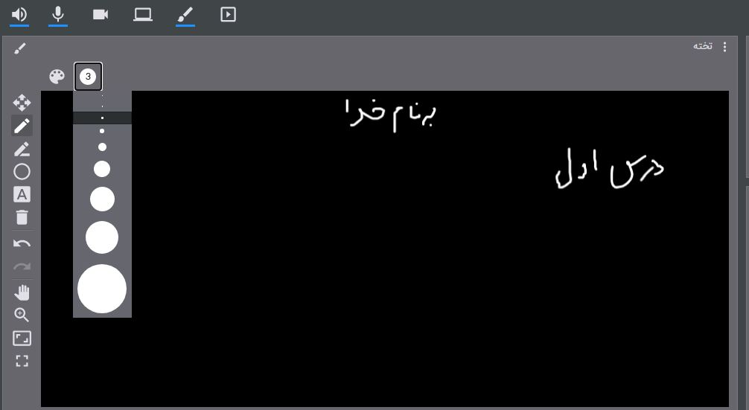
نوشتن با ابزار قلم، تغییر رنگ و سایز قلم

Slide 18
تایپ کردن با ابزار نوشتن متن

Slide 19
گزینه فایل:
با انتخاب این گزینه شما می توانید فایل های خود را( عکس، پاورپوینت، پی دی اف، فیلم و صدا را آپلود نمایید.)

Slide 20
بعد از انتخاب گزینه فایل پنجره زیر برای شما نمایش داده می شود
لیست فایل هایی که قبلا آپلود کرده اید در اینجا به نمایش در می آید.
فعلا فایلی وجود ندارد

Slide 21
این گزینه جهت پخش مستقیم ویدئو و صدا به کار می رود.
بدون نیاز به آپلود و اشغال حجم و فضا

Slide 22
بر روی این گزینه کلیک می نماییم و ویدئو یا صوت مورد نظر را انتخاب و سپس گزینه open را می زنیم.

Slide 23
فایل مورد نظر را انتخاب می کنیم و گزینه پخش را کلیک می کنیم.

Slide 24
بعد از زدن گزینه پخش

Slide 25
اگر بخواهیم دانش آموزان به آدرس اینترنتی خاصی هدایت شوند.
خیلی مورد استفاده قرار نمی گیرد.

Slide 26
با انتخاب گزینه آپلود فایل شما می توانید فایلی را آپلود نمایید.
بر روی این گزینه کلیک می نماییم و فایل مورد نظر را آپلود می کنیم.

Slide 27
بعد از انتخاب « انتخاب فایل برای آپلود» پنجره ای باز می شود که می توانید فایل خود را انتخاب و با انتخاب دکمه open آن را آپلود نمایید

Slide 28
می بایست صبر کرد تا نوار آبی کاملا پر شود.

Slide 29
بعد از تکمیل عملیات آپلود پنجره زیر به نمایش در می آید
در مرحله آخر دکمه ذخیره را کلیک کنید تا عملیات نهایی شود.
اگر تیک این گزینه فعال باشد، دانش آموز می تواند فایل شما را دانلود کند.

Slide 30
بعد از تکمیل نهایی آپلود ، فایل مورد نظردر لیست فایل ها نمایش داده می شود.

Slide 31
بعد از تکمیل نهایی آپلود ، فایل مورد نظردر لیست فایل ها نمایش داده می شود.
با انتخاب اسم فایل مورد نظر و کلیک بر روی پخش، فایل نمایش داده می شود.

Slide 32
می توان با ابزار زوم، این فایل را بزرگتر مشاهده نمود.
ابزار های زوم جهت بزرگ نمایی

Slide 33
همچنین می توان بر روی فایل ها ، تخته وایتبرد را فعال نمود و روی آن ها نوشت
روی علامت سه نقطه ( کنار اسم فایل) کلیک کرده و گزینه وایت برد را انتخاب می کنیم.

Slide 34
و حالا می توانیم به راحتی با ابزارهای موجود در این قسمت روی فایل مورد نظر بنویسیم

Slide 35
در حین تدریس دانش آموز می تواند علامت بالا بردن دست را فعال کند.
این به آن معنی است که سوال یا مشکلی دارد.
می توانید بعد از دیدن علامت دست میکروفن وی را فعال نمایید.

Slide 36
جهت فعال نمودن میکروفن
موس خود را روی اسم دانش آموز برده تا شمایل های میکروفن، تخته و وبکم نمایش داده شود.
روی هرکدام از آن ها که کلیک نمایید به رنگ قرمز در می آید

Slide 37
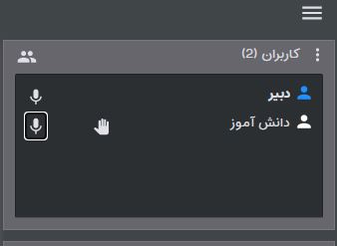
در این مرحله می بایست دانش آموز ، اجازه استفاده از میکروفن خود را بدهد و به صطلاح میکروفن را تایید نماید.
با تایید نمودن دانش آموز میکروفن به رنگ سفید در می آید و دانش آموز قادر به صحبت است.

Slide 38
محیط گفتگو در کلاس

Slide 39
با کلیک بر روی این گزینه
گزینه ها ی بیشتری نمایش داده می شود
یکی از این گزینه ها چیدمان است.
با برداشتن تیک هر مورد، آن پنجره در صفحه اسکای غیر فعال می شود.
برای مثال اگر تیک پیام ها را بر داریم ، دیگر دانش آموزان قادر به تایپ کردن نخواهند بود.

Slide 40
با آرزوی موفقیت و سلامتی برای دبیران گرامی

